Slide 1
Экспериментальная деятельность в подготовительной группе № 6
Цель: с помощью экспериментов показать детям удивительные вещи, которые они увидят своими глазами, так как дети хотят знать всё на свете.

Slide 2
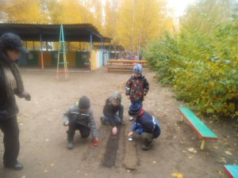
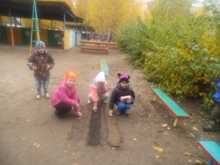
«Где тяжелее ехать ?»
По каменистой дороге легче ехать, чем по песчаной или глинистой

Slide 3
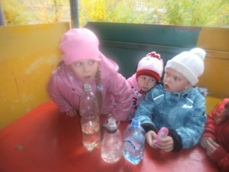
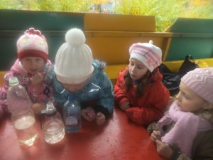
«Бутылочный концерт»
Чем меньше воздуха, тем более высокий звук

Slide 4
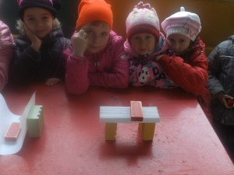
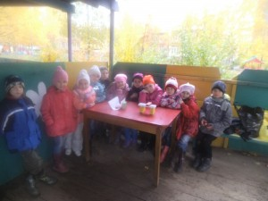
«Бумажный мост»
При сгибании бумажного листа гармошкой получаются рёбра жёсткости. Мост выдерживает вес кирпичика.

Slide 5
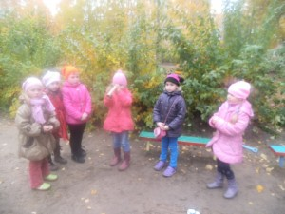
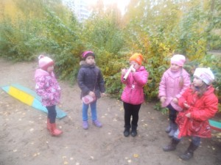
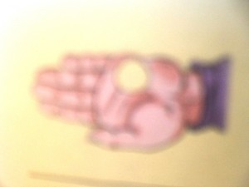
«Дырявая рука»
Информация от обоих глаз поступает в мозг одновременно. Один глаз видит руку, другой отверстие. Мозг объединяет обе картинки.

Slide 6
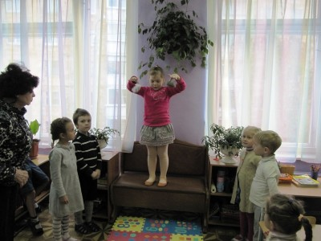
"Воздушные гонки".
Все предметы падают с одинаковой скоростью. Скорость падения не зависит от массы. Камень и комок бумаги примерно одинаковой формы и размера. Сопротивление воздуха на них действует равнозначно

Slide 7
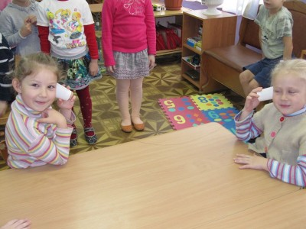
"Говорящая нить"
Вдоль натянутой нити звук распространяетсялучше, чем по воздуху. В воздухе звук теряет часть энергии. По нити звук перемещается дальше

Slide 8
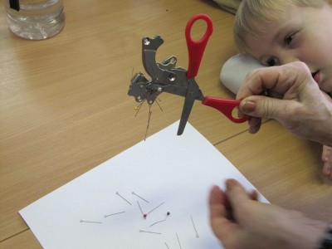
"Спасение иголок"
Вокруг магнита действует магнитное поле. Часть воздействия переходит на ножницы. Ножницы протягивают "руки" и держат иголки

Slide 9
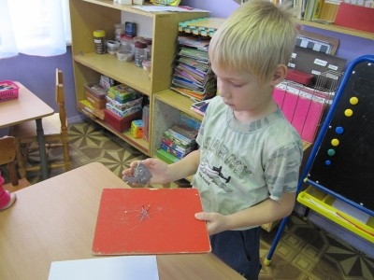
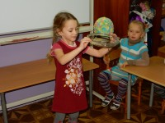
"Волшебные скрепки"
Магнитные силы способны проходить через дерево, стекло, воду, бумагу

Slide 10
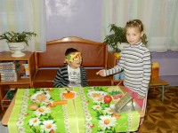
Для чего нужен нос?
Нос человека намного чувствительней, чем язык. Языковые рецепторы помогают понять вкус продукта. Без помощи носа трудно определить информацию о предмете

Slide 11
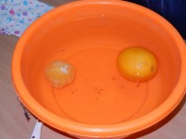
"Плавающий апельсин"
Апельсин в кожуре плавает благодаря наличию под ней пузырьков воздуха. Очищенный апельсин лишается этих пузырьков и тонет

Slide 12
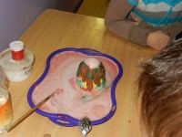
"Извержение вулкана"
При соединении воды и уксуса происходит активная реакция. Её сопровождает шипение и увеличение объёма жидкости за счёт пузырей. Вода и средство для мытья посуды делают реакцию ещё более активной

Slide 13
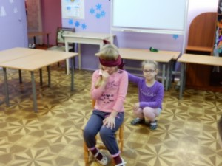
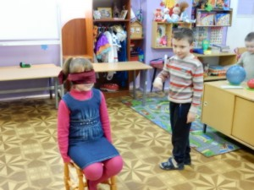
«Звук играет в прятки»
Мозг получает информацию от обоих ушей одновременно. Он анализирует расстояние от источника звука, человек понимает откуда идёт звук. Когда звук на одинаковом расстоянии от обоих ушей, то очень сложно определить откуда он доносится

Slide 14
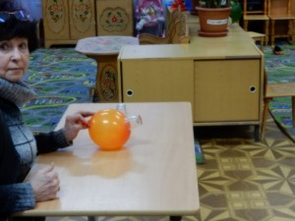
«Липкий стакан»
При надувании шарика часть его, которая под стаканчиком, распрямляется. Освободившееся в стакане от шарика место остаётся незаполненным. Давление внутри стакана понижается, а снаружи давление больше. Поэтому стаканчик не падает.

Slide 15
«Упрямая воронка»
Вода, которая попадает в бутылку, вытесняет из неё воздух. В первом случае воздух свободно выходит через щели между воронкой и бутылкой. Когда путь воздуху перекрыт пластилином, он остаётся в бутылке. Вода пытается попасть в бутылку через воронку, но ей мешает давление воздуха в бутылке, поэтому она остаётся в воронке.

Slide 16
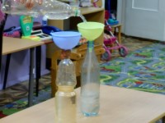
«Упрямая воронка»

Slide 17
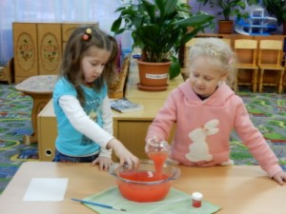
«Воздух поднимает воду»
Вода в опрокинутом стакане поднимается выше уровня воды в миске. Это потому, что давление воздуха на поверхности воды в тазике вталкивает воду в стакан.

Slide 18
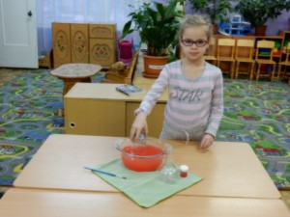
«Непотопляемая бумага»
В стакане находится воздух. Когда стакан переворачиваем, то воздух не может выйти из него через дно стакана. В миске вода начинает давить на стакан снизу, но воздух не даёт воде проникнуть внутрь и намочить бумагу.

Slide 19
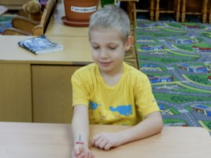
«Пульсирующая кровь»
Сердце один из самых важных органов в организме человека. Наблюдать за сердцебиением можно с помощью пульса. Сердце качает кровь по сосудам. Чем мы активнее, тем кровь движется быстрее.

Slide 20
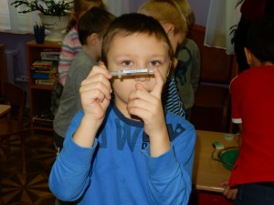
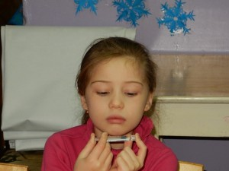
«Сжать воздух»
Закрываем отверстие шприца пальцем одной руки. Надавливаем пальцем другой руки на поршень. Поршень заставляет воздух сжиматься. Если поршень отпустить, то он возвращается в первоначальное положение, так как сжатый воздух стремится расшириться.

Slide 21
«Сжигаем воздух»
Свеча на дне тарелки с подкрашенной водой. Пламя свечи хорошо видно. Мы закрыли свечу банкой. Через некоторое время пламя свечи погасло. Свеча при горении израсходовала часть воздуха – кислород. Вода под давлением извне вошла в банку и заняла место сгоревшего кислорода

Slide 22
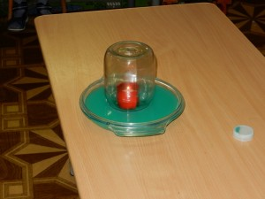
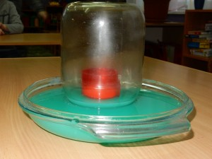
«Сжигаем воздух»

Slide 23
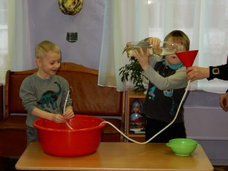
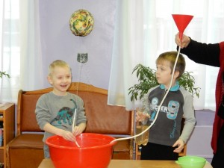
«Самый простой фонтан»
Чем выше поднимаем воронку, тем выше бьёт фонтанчик. Более высокий столб воды оказывает давление и вода с силой вырывается из наконечника.

Slide 24
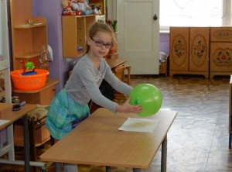
"Овсяные хлопья учатся прыгать"
Хлопья начинают прилипать к шарику благодаря статическому электричеству, которое появляется, когда потёрли шарик о шерстяную вещь

Slide 25
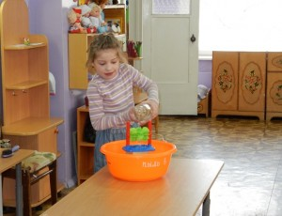
"Водяное колесо"
Водяное колесо подставляем лопастями под струю воды. Вода приводит в движение колесо. Энергия движения колеса может потом преобразовываться в другие виды энергии

Slide 26
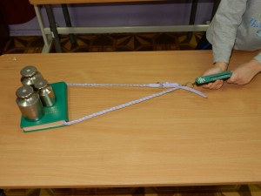
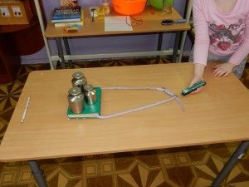
"Ролики помогают двигаться"
На первой фотографии книга опирается на стол и создаёт максимальное трение (трение скольжения). А на второй – карандаши уменьшают сопротивление движению, потому что они не ползут, а катятся (трение качения)

Slide 27
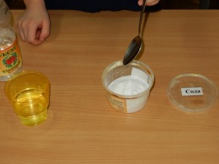
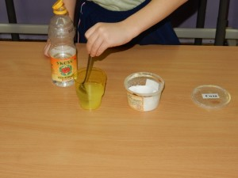
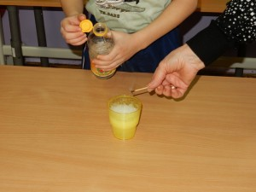
"Высвобождение газа"
При добавлении уксуса в раствор пищевой соды высвобождается углекислый газ, который гасит пламя спички

Slide 28
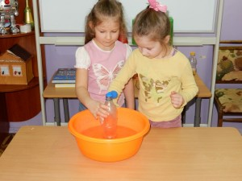
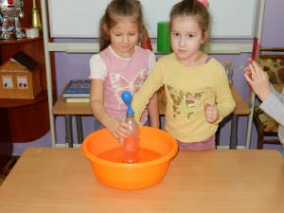
"Холодный и горячий воздух"
Если подержать бутылку с шариком в горячей воде, то шарик надувается, т.к. воздух в бутылке прогревается и расширяется. Воздуху требуется дополнительное пространство, поэтому он проникает в шарик и надувает его.

Slide 29
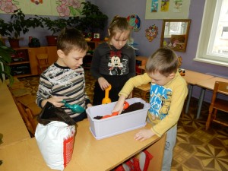
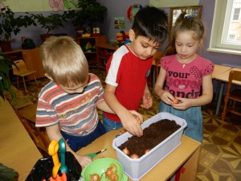
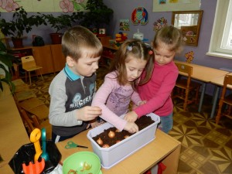
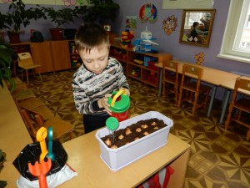
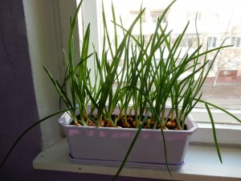
"Что нужно растениям?"
Лук хорошо растёт при солнечном свете и обильном поливе

Slide 30
"Сказочная роза"
Внутри стебля розы находятся капилляры. Они втягивают воду, подкрашенную пищевыми красителями, чтобы растение не засохло. Лепестки розы окрашиваются в соответствующий цвет, когда в них попадает по капиллярам вода с краской

Slide 31
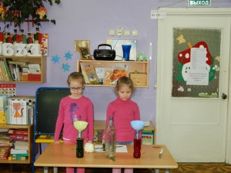
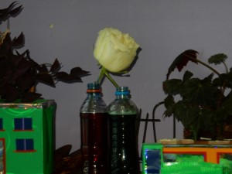
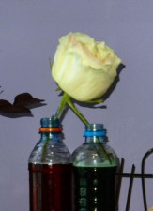
"Сказочная роза "

Slide 32
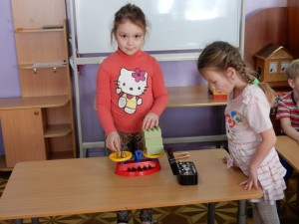
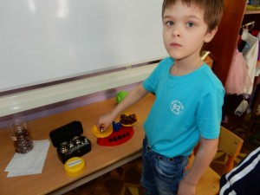
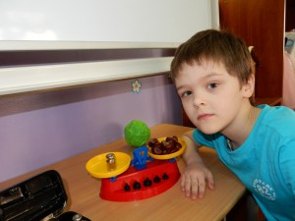
"Знакомство с весами"
Закрепляем умение сравнивать вес предметов путём взвешивания на весах

Slide 33
"Всё зависит от формы тела"
Комок пластилина опускается на дно таза с водой. Лодочка из пластилина не тонет. Плавучесть предметов зависит от их формы. На участке проверяем плавучесть лодочек, сделанных из бумаги

Slide 34
«Эффект рассола»
Чем больше в воде соли, тем легче в ней плавать, т.к. у солёной воды плотность больше, чем у пресной.

Slide 35
«В поисках крахмала»
На продукты действовали раствором йода в воде. На некоторых из них появляются синие пятна. Значит там содержится крахмал.

Slide 36
«Бумажный самолётик»
Развёрнутый лист бумаги летит по воздуху беспорядочно и быстро падает на землю. Форма бумажного самолётика подходит для полёта. При скольжении вперёд она создают подъёмную силу, и будет самолётик лететь, пока не иссякнет сила, с которой его запустили.

Slide 37
«Бумажный самолётик»

